Slide 1



DATAWAREHOUSE TASARIMI
Berkay BÜYÜKUÇAR
Yuşa ÇALIK

Slide 2

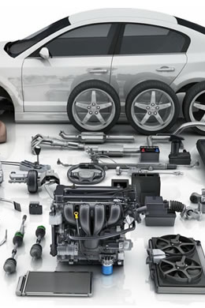
VERİTABANI HİKAYESİ
Araba yedek parçaları üreten global bir firmanın dünyanın dört bir tarafında dağıtım yaptığı depoları vardır. Fabrikalarda üretim yapıldıktan sonra deponun karakterine göre yerleştirme işlemi yapılır. Firmadan satın alınan herhangi bir yedek parça, dağıtımın yapılması için sipariş tablolarına düşer , depoların stok durumuna ve yakınlık derecesine göre anlaşmalı kargolar ile teslim edilmek üzere çıkışları sağlanır.

Slide 3
CATEGORY TABLOSU
PRODUCT TABLOSU
(DIMENSION)
CARGO TABLOSU
(DIMENSION)
ORDER TABLOSU
(FACT TABLE)
REGION TABLOSU
(DIMENSION)
CUSTOMER TABLOSU
(DIMENSION)
SNOWFLAKE SCHEMA

Slide 4
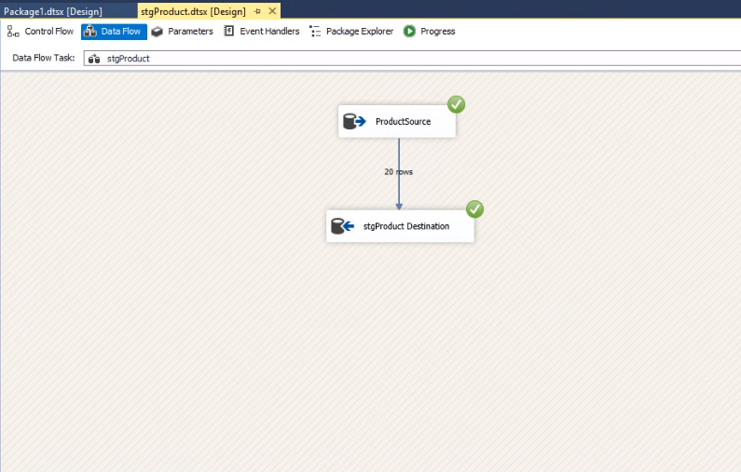
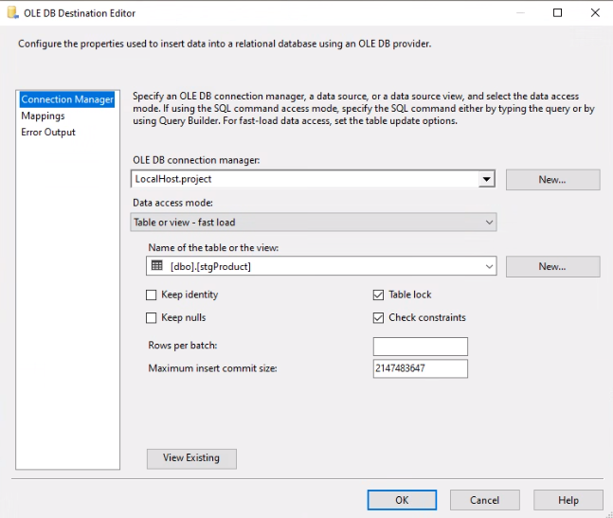
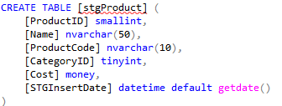
STG PRODUCT

Slide 5
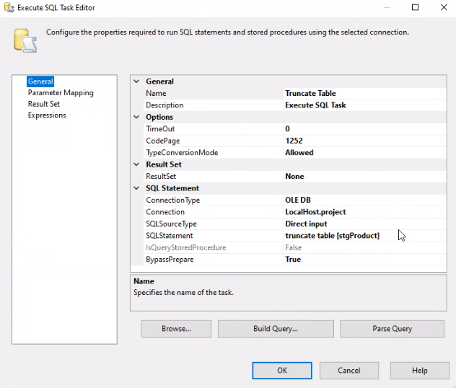
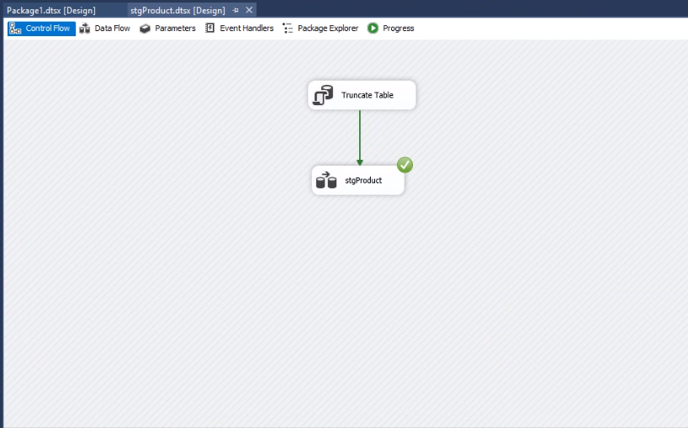
STG PRODUCT

Slide 6
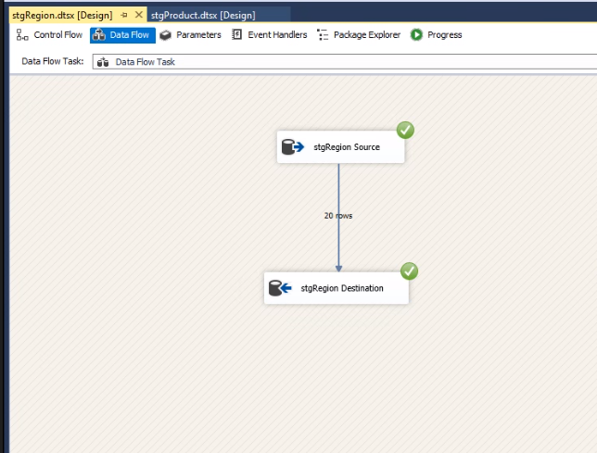
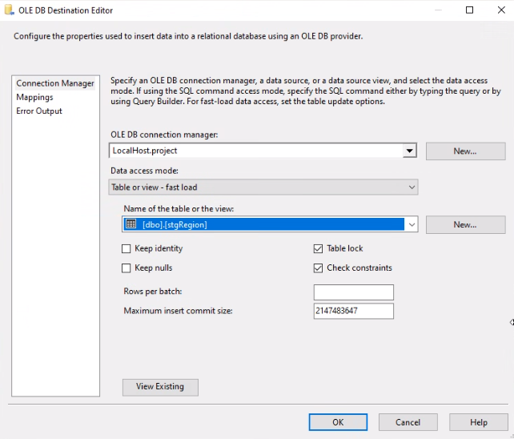
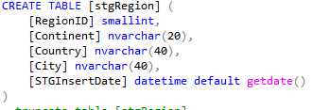
STG REGION

Slide 7
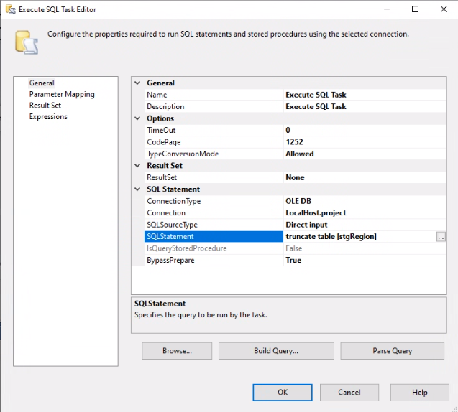
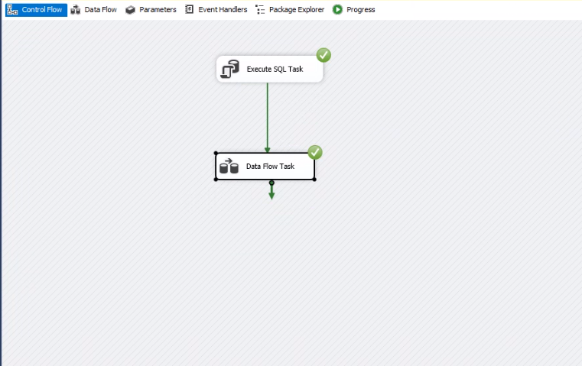
STG REGION

Slide 8
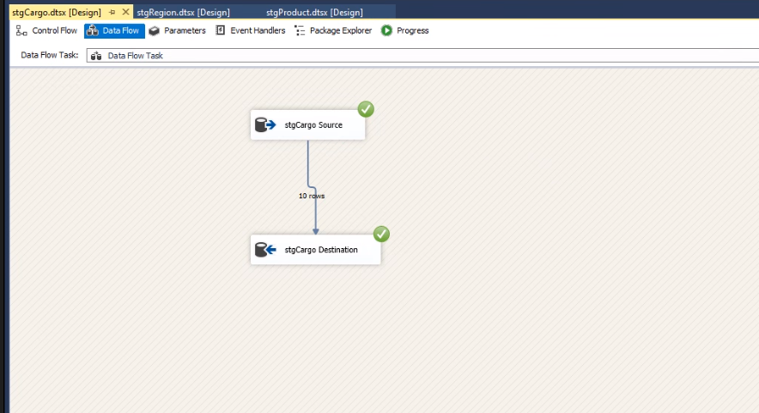
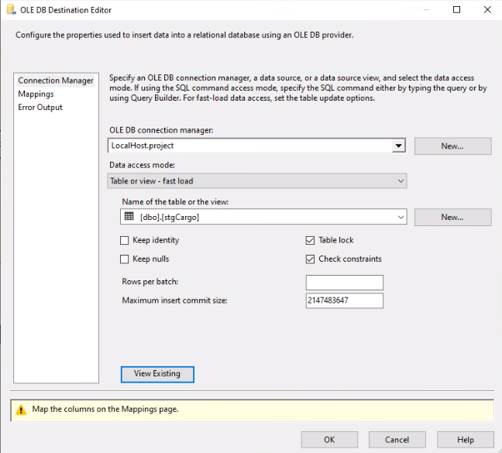
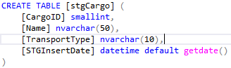
STG CARGO

Slide 9
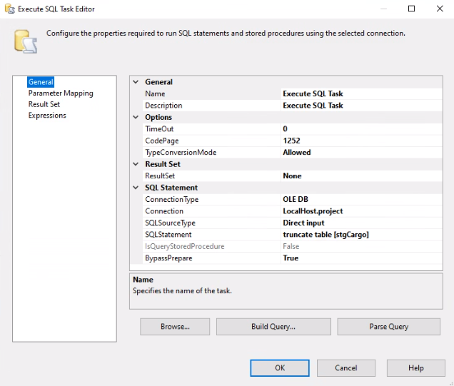
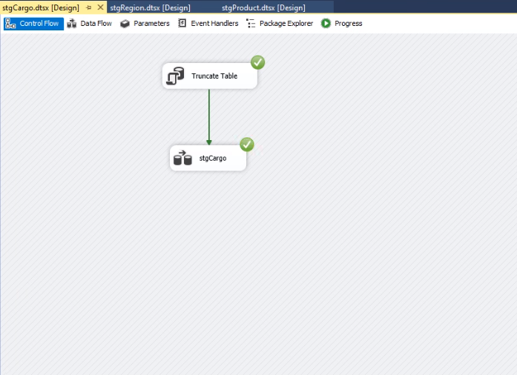
STG CARGO

Slide 10
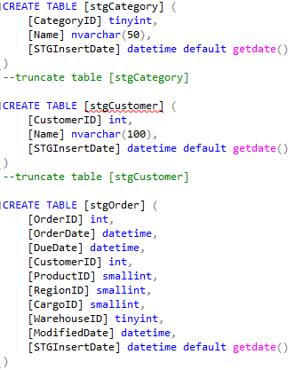
DİĞER STG TABLOLARI
Category, Customer ve Order tablolarında da önceki slaytlardaki adımlar uygulanarak STG tabloları oluşturulmuştur.

Slide 11
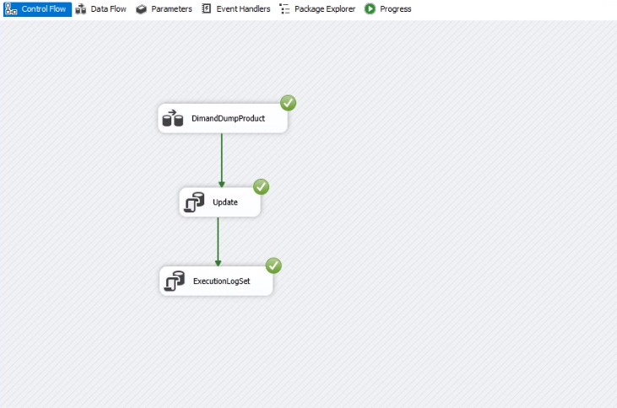
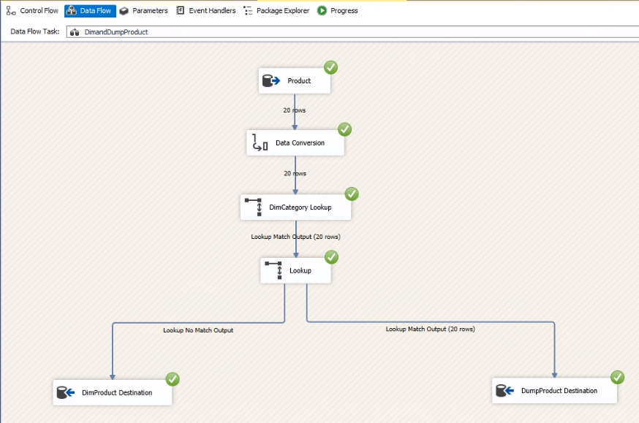
DIMDUMP TABLOLARI
PRODUCT TABLOSU

Slide 12
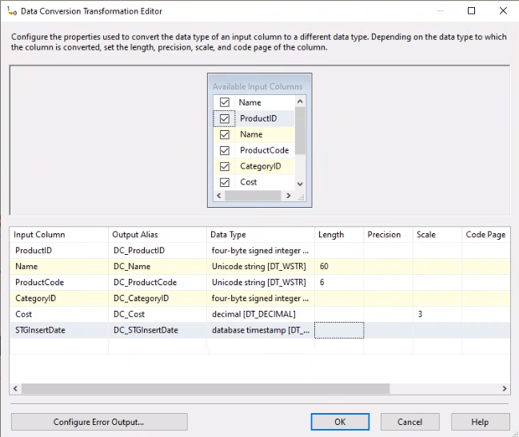
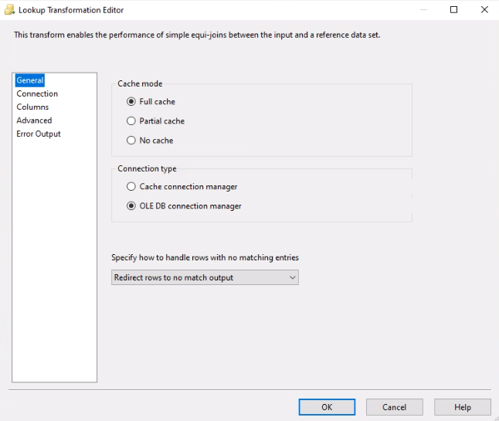
PRODUCT DATAFLOW
PRODUCT TABLOSU

Slide 13
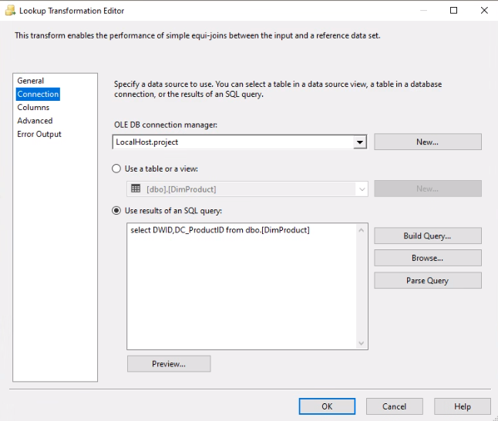
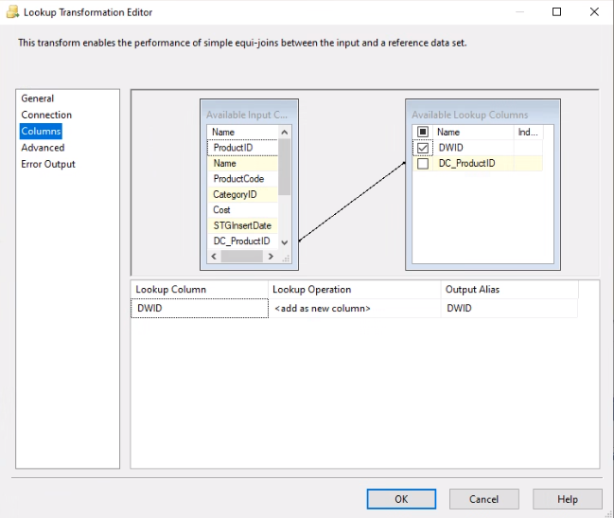
PRODUCT DATAFLOW
PRODUCT TABLOSU

Slide 14
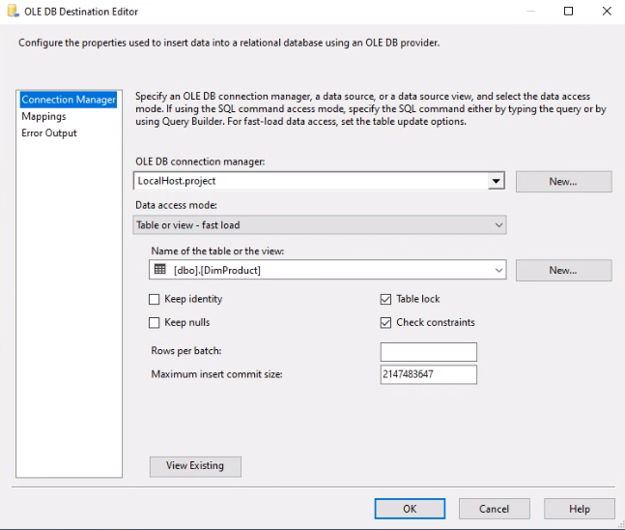
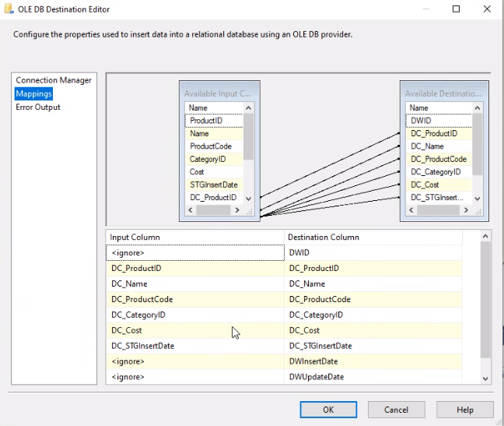
PRODUCT DATAFLOW
PRODUCT TABLOSU

Slide 15
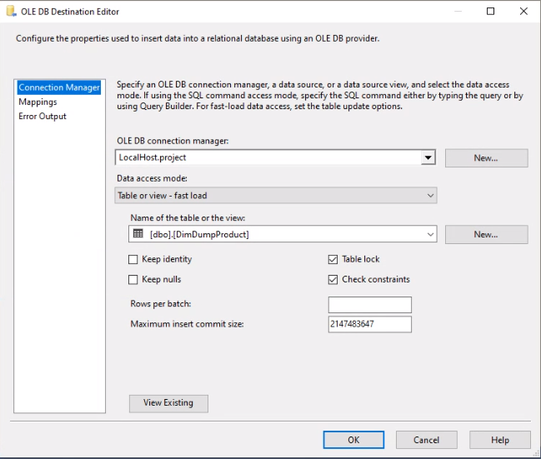
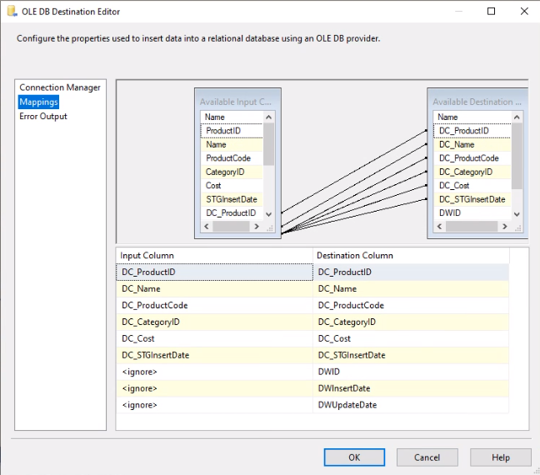
PRODUCT DATAFLOW
PRODUCT TABLOSU

Slide 16
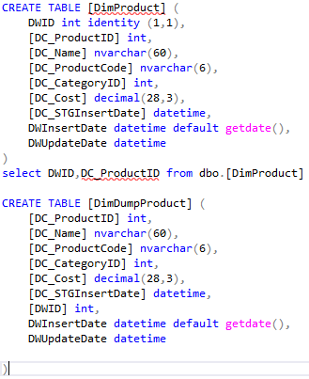
DIM ve DUMP Tablosu SQL Kodları
PRODUCT TABLOSU

Slide 17
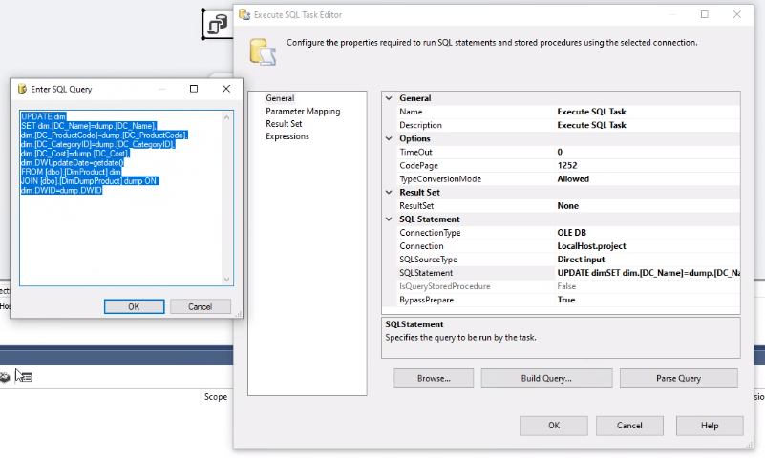
PRODUCT CONTROLFLOW
PRODUCT TABLOSU

Slide 18
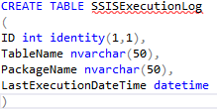
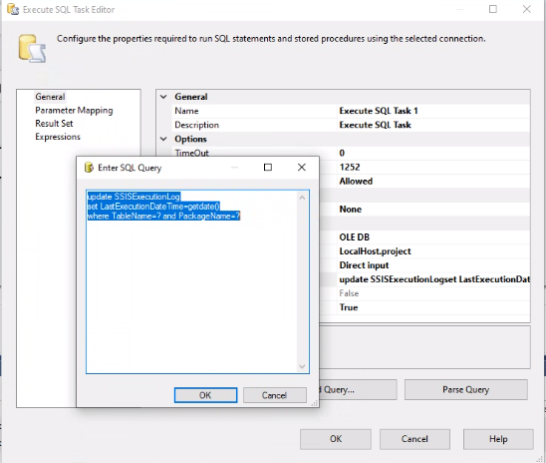
PRODUCT CONTROLFLOW
PRODUCT TABLOSU

Slide 19
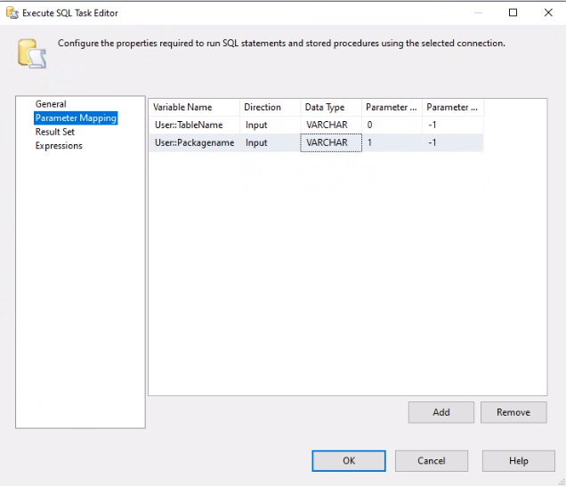
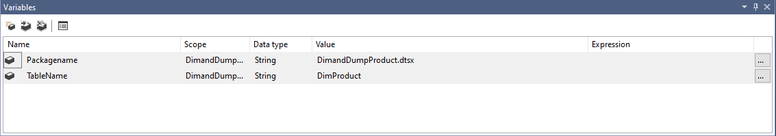
PRODUCT CONTROLFLOW
PRODUCT TABLOSU

Slide 20
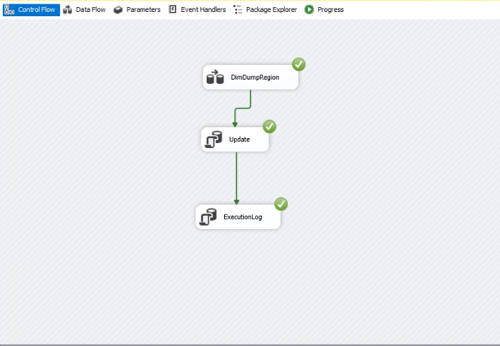
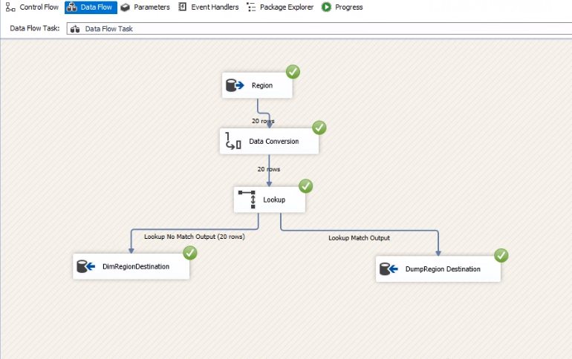
REGION TABLOSU

Slide 21
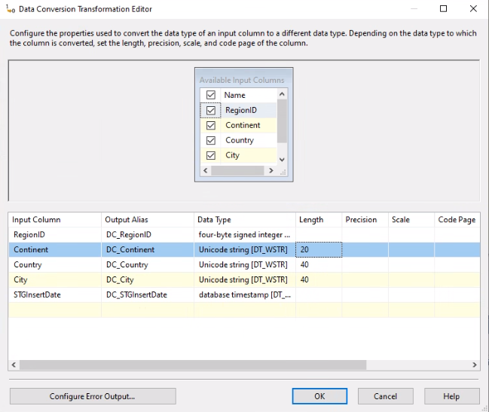
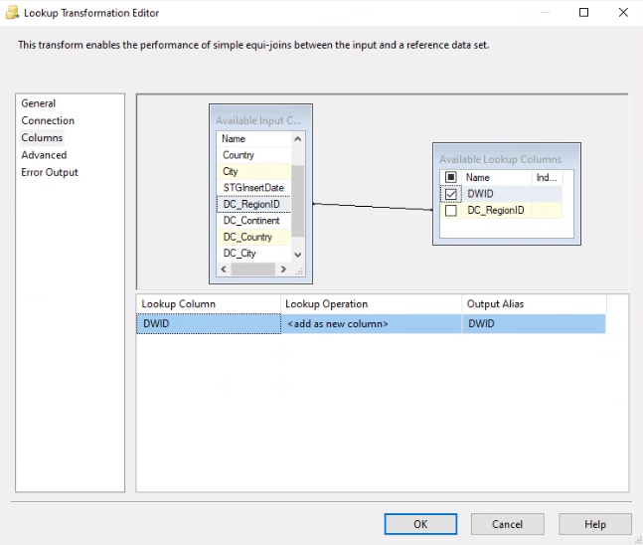
REGION TABLOSU

Slide 22
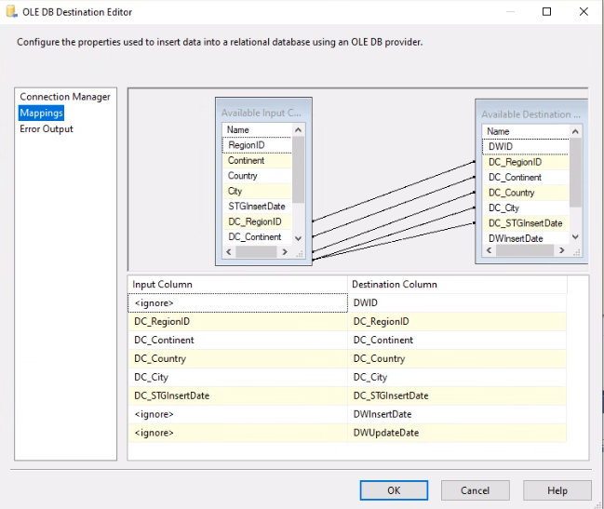
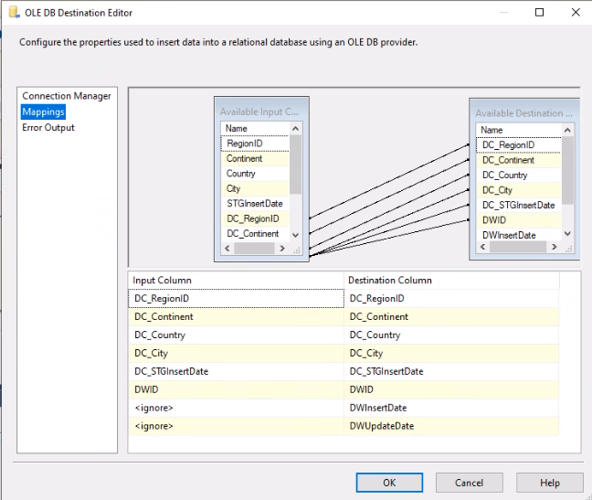
DimRegion Destination Mappings
DumpRegion Destination Mappings
REGION TABLOSU

Slide 23
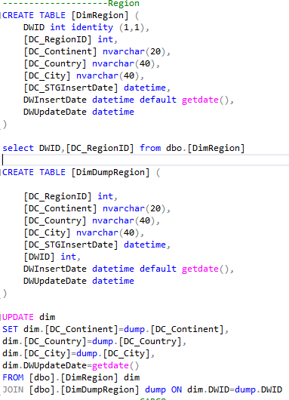
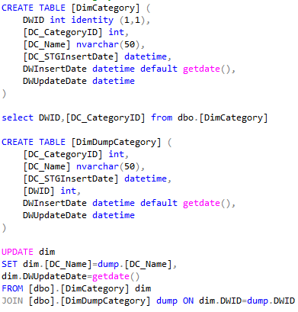
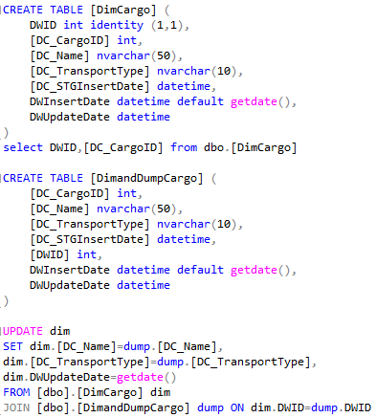
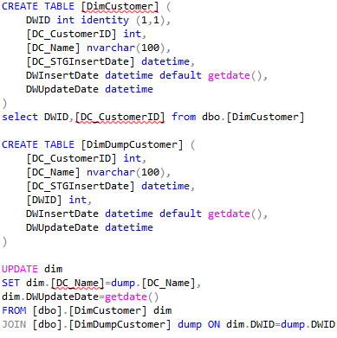
DIMDUMP TABLOLARI SQL KODLARI

Slide 24
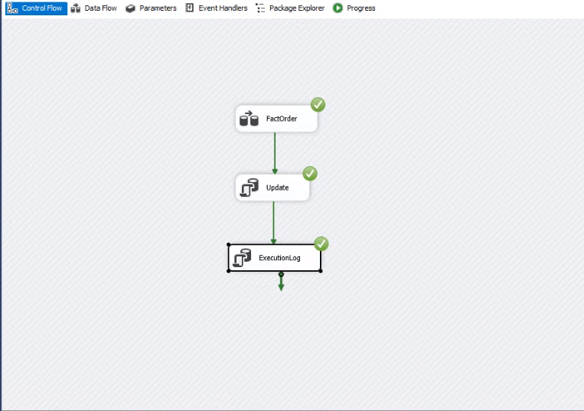
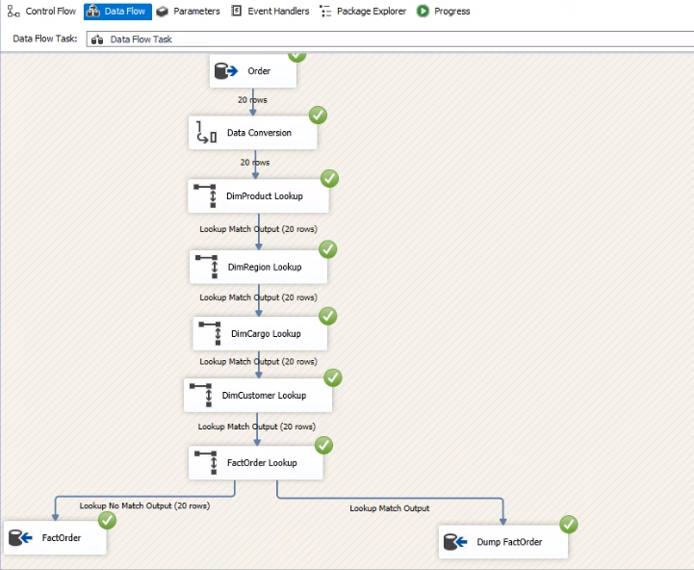
FACT TABLOSU

Slide 25
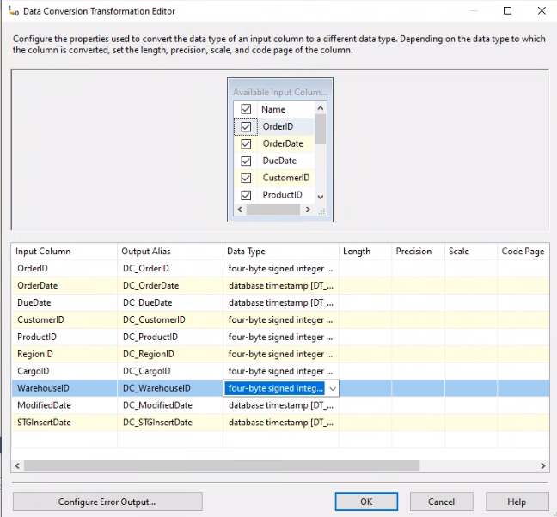

Slide 26
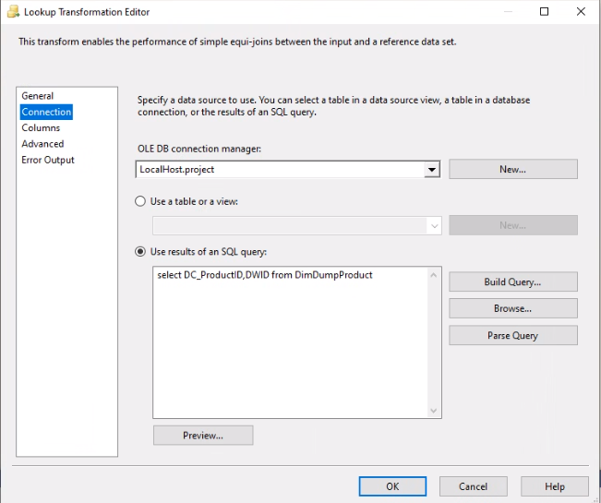
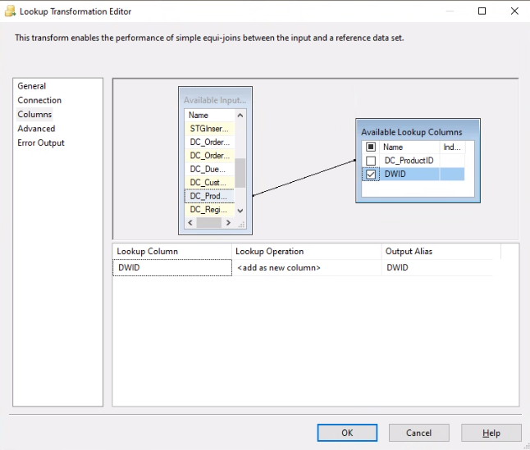
DimProduct Lookup

Slide 27
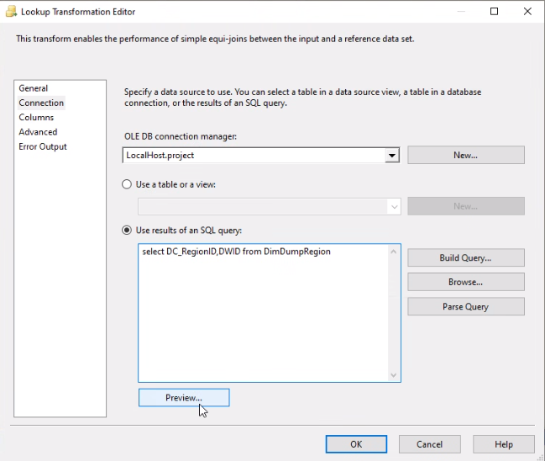
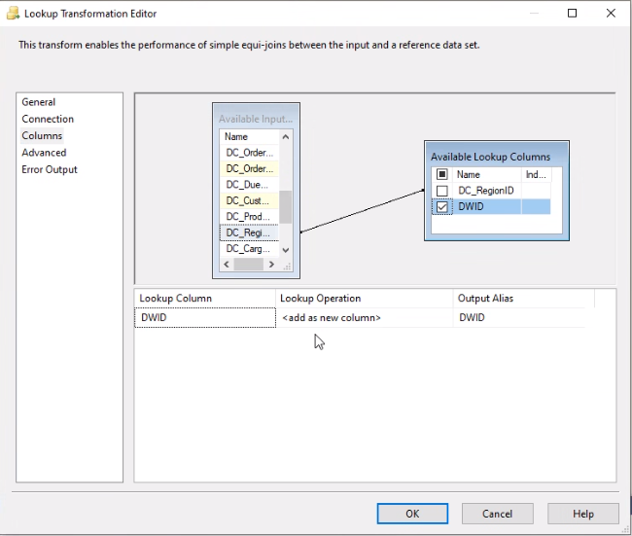
DimRegion Lookup

Slide 28


DimCargo Lookup

Slide 29


DimCustomer Lookup

Slide 30


FactOrder Lookup

Slide 31


DimFactOrder & DumpFactOrder Mappings

Slide 32

FACT TABLOSU SQL KODLARI

Slide 33
TEŞEKKÜRLER…

